Slide 1

О предварительных итогах НИКО по географии в 7, 10 классах

Slide 2
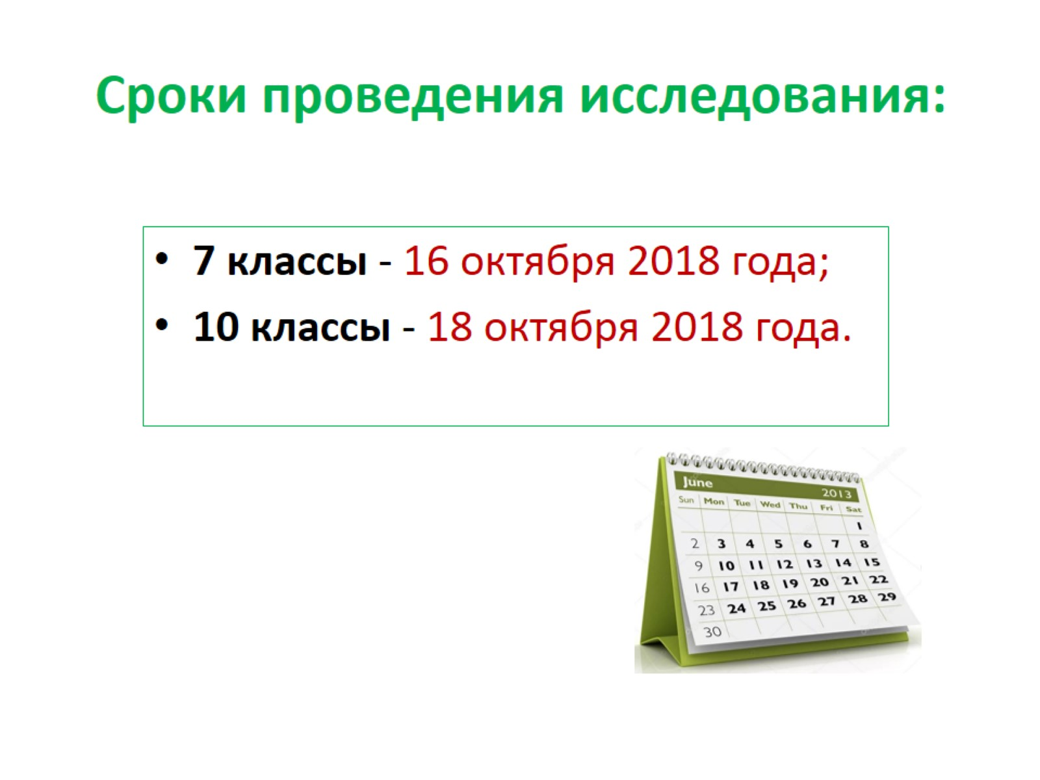
Сроки проведения исследования:

Slide 3
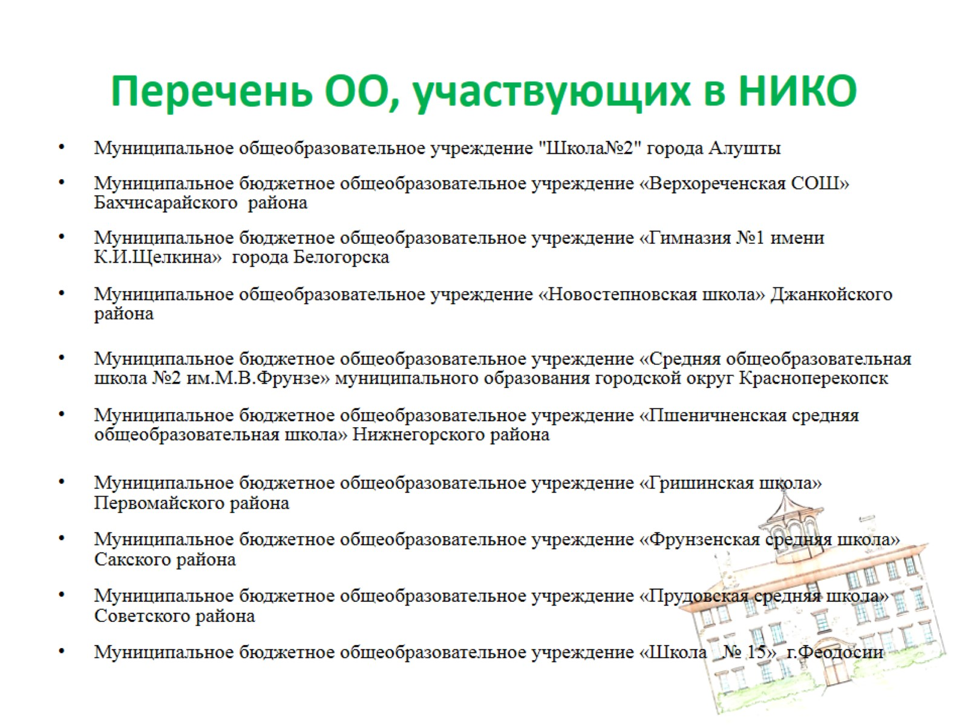
Перечень ОО, участвующих в НИКО

Slide 4
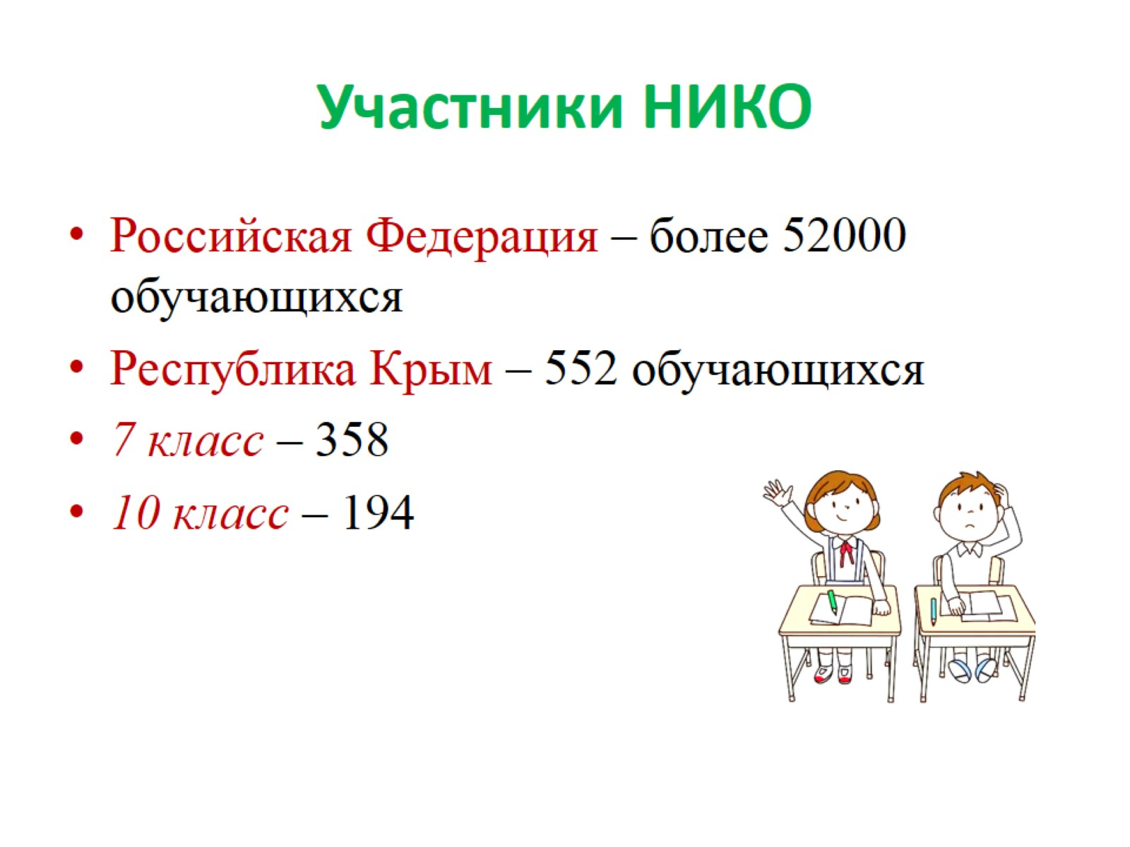
Участники НИКО

Slide 5
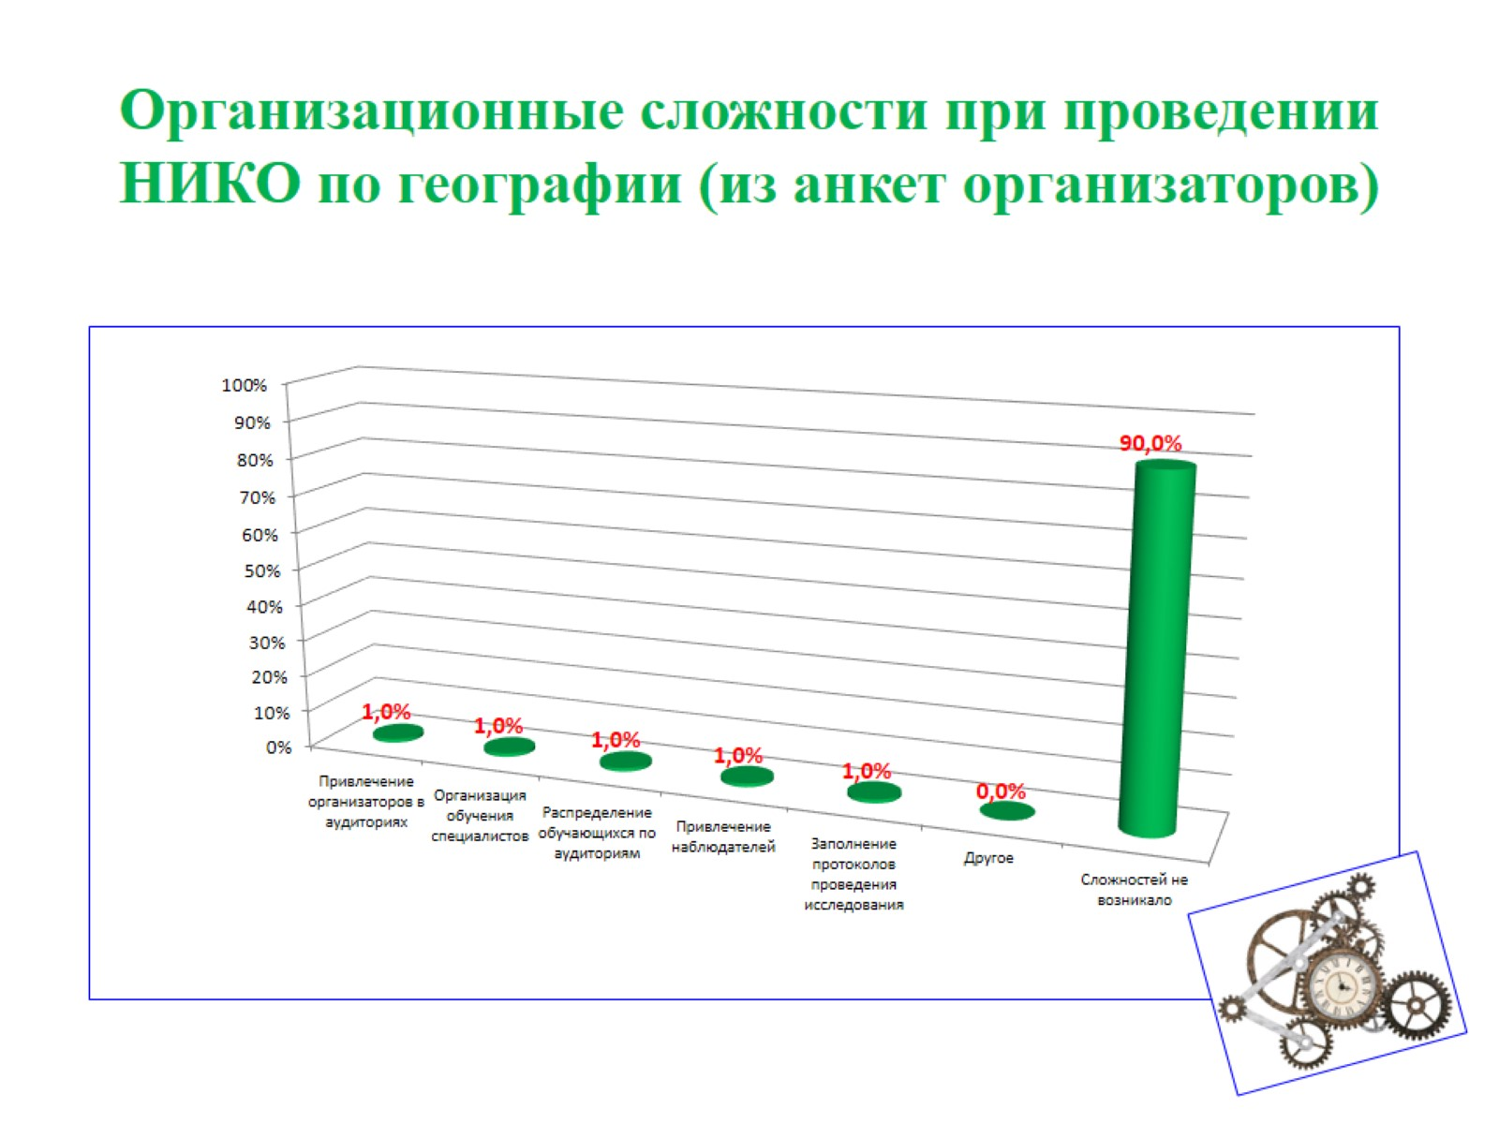
Организационные сложности при проведении НИКО по географии (из анкет организаторов)

Slide 6
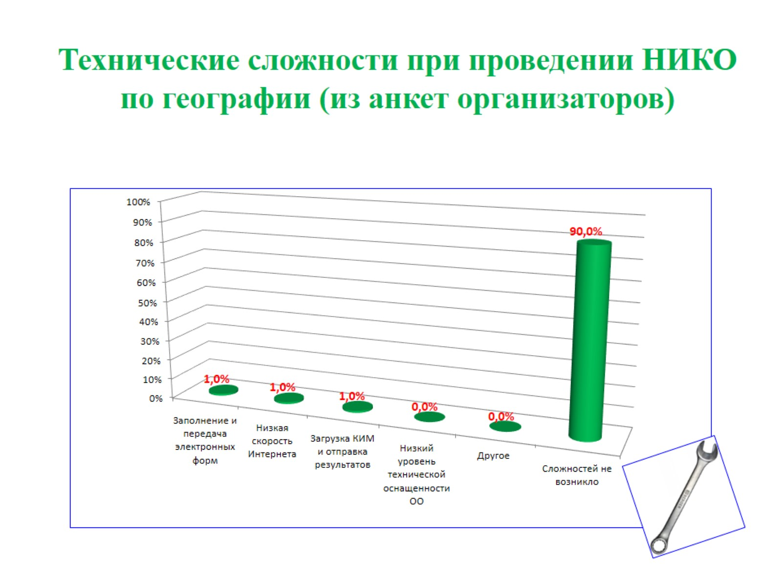
Технические сложности при проведении НИКО по географии (из анкет организаторов)

Slide 7
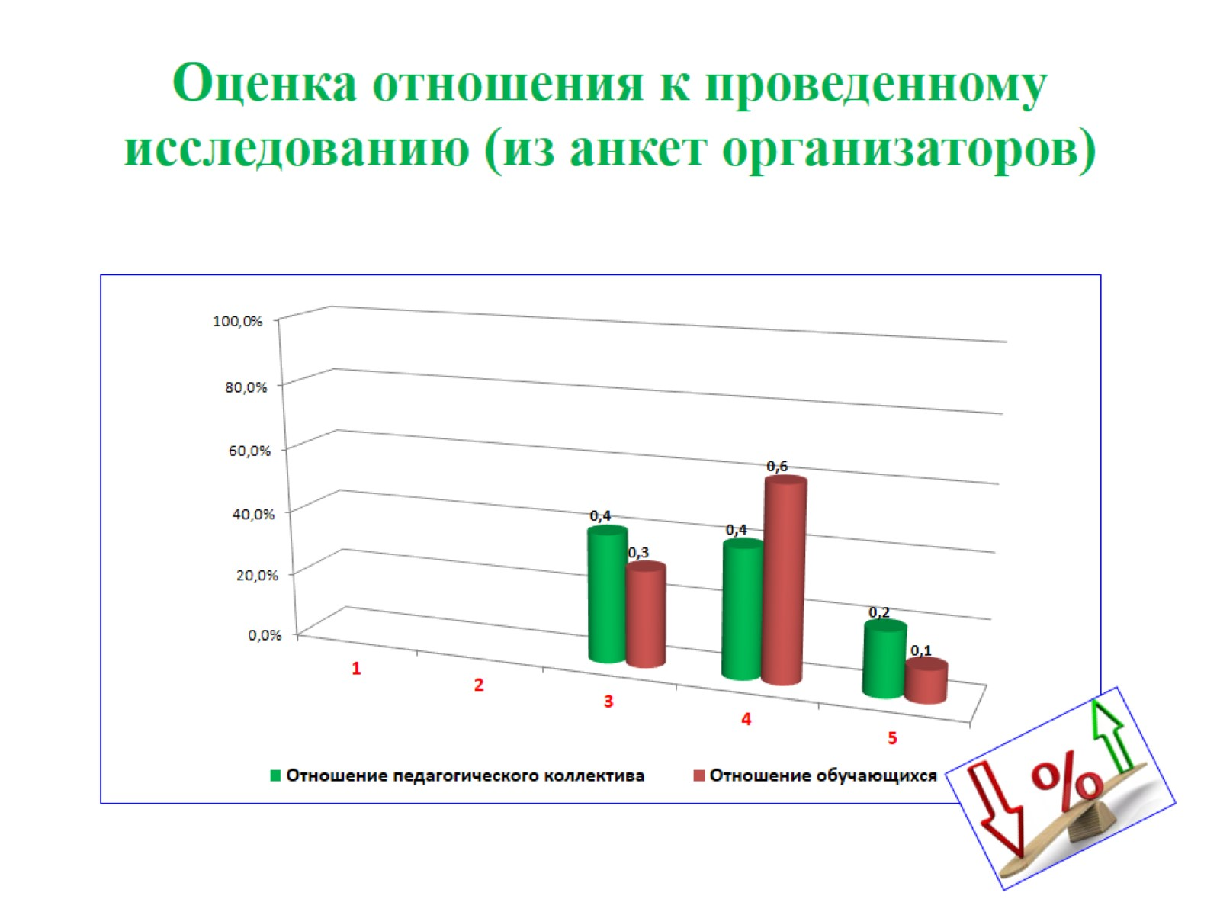
Оценка отношения к проведенному исследованию (из анкет организаторов)

Slide 8
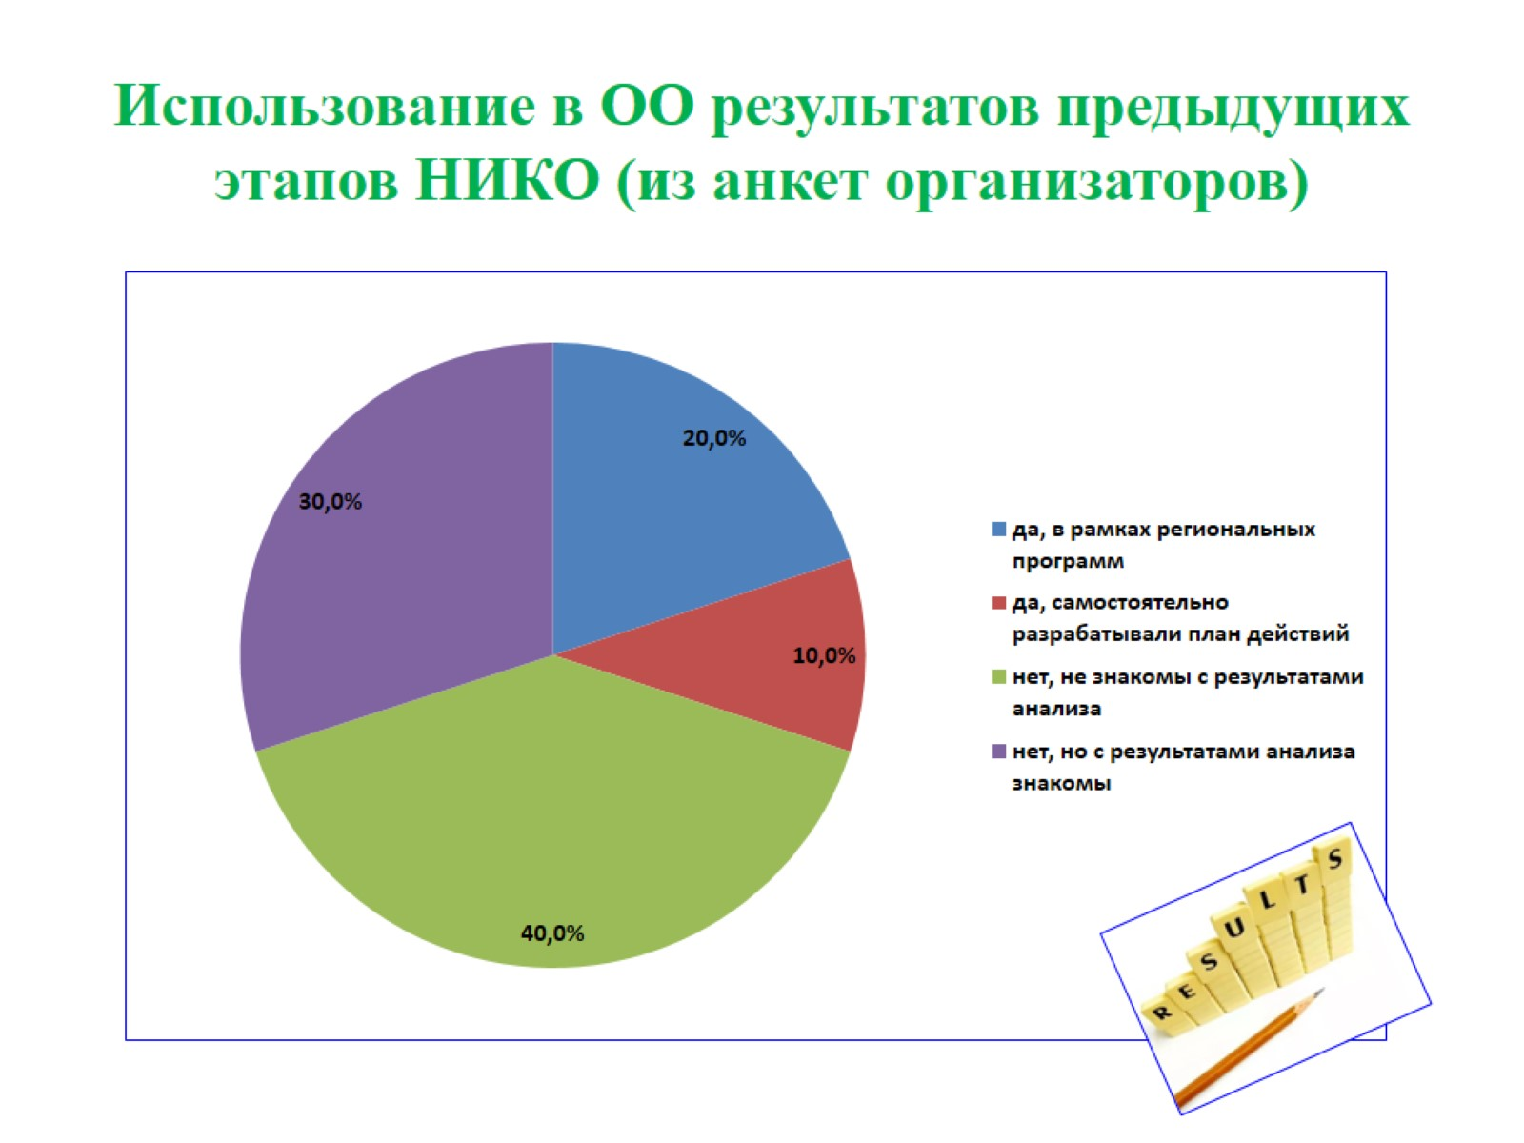
Использование в ОО результатов предыдущих этапов НИКО (из анкет организаторов)

Slide 9
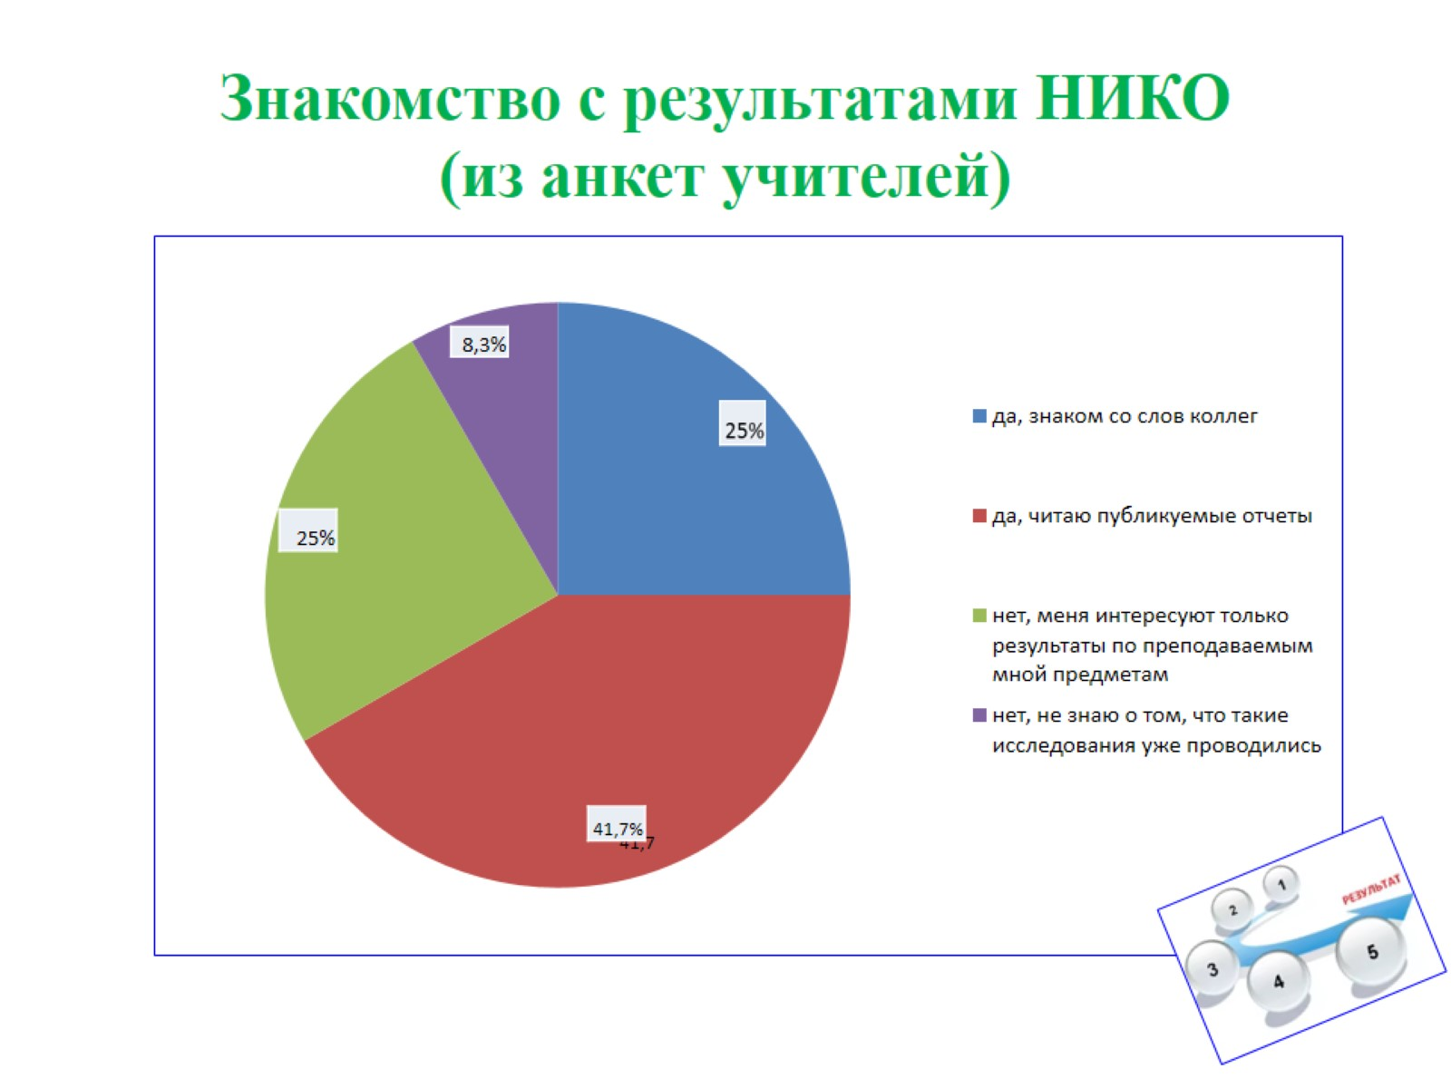
Знакомство с результатами НИКО
(из анкет учителей)

Slide 10
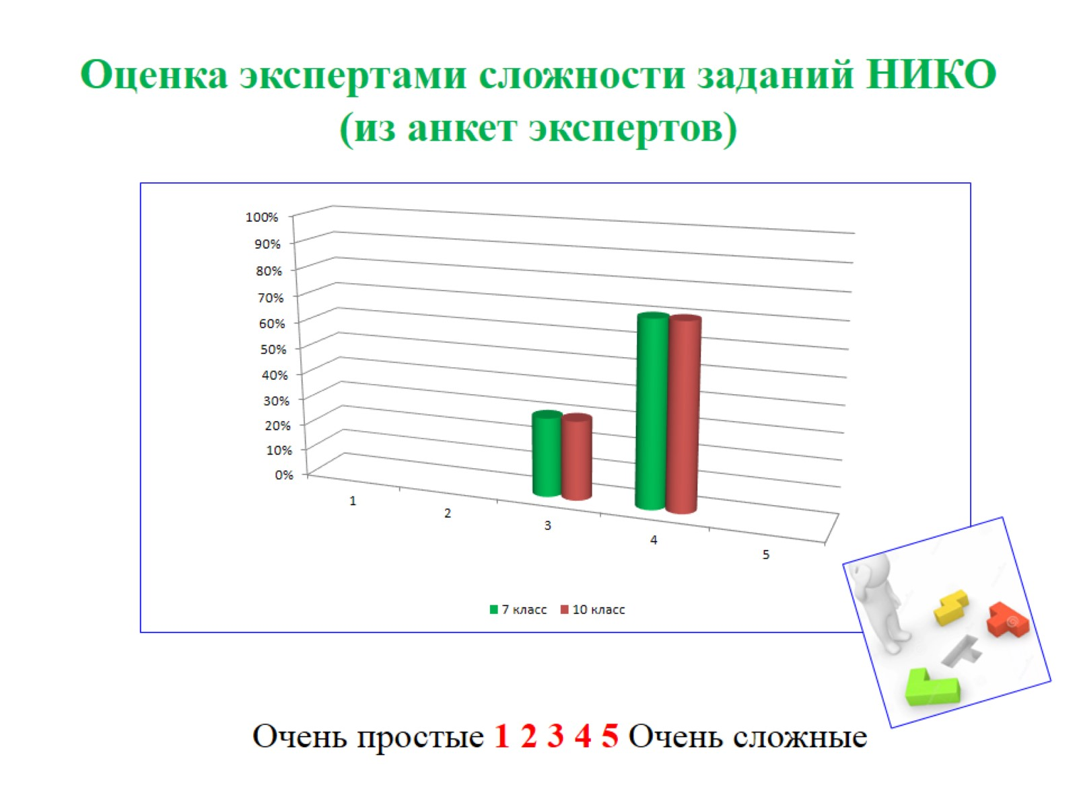
Оценка экспертами сложности заданий НИКО
(из анкет экспертов)

Slide 11
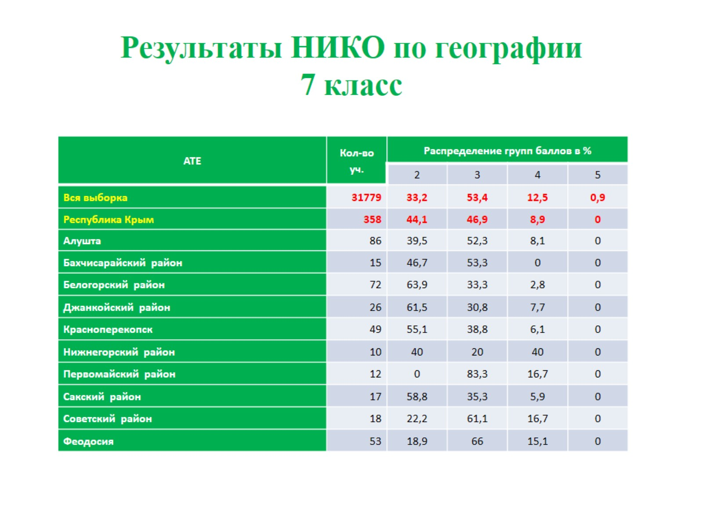
Результаты НИКО по географии
7 класс

Slide 12
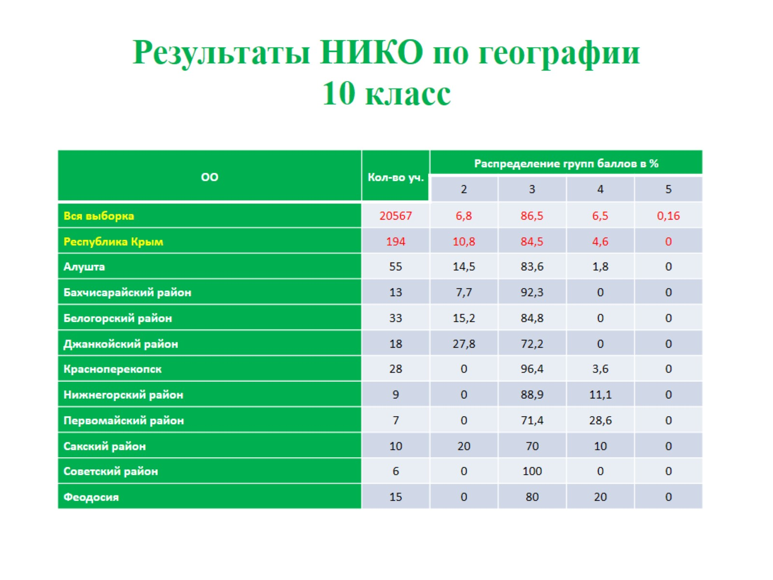
Результаты НИКО по географии
10 класс

